Slide 1
AI로 본 강원도 폐교 현황 예측과 폐교의 활용 방안 제시
최 승혁 One Team

Slide 2
목차
01
활용 데이터 및 분석도구
서론(사회적 배경과 탐구목적) (미활용 상태로 방치된 폐교에 대한 사회적 이슈)
02
03
데이터 기초 자료 수집 및 분석
04
폐교 활용에 성공과 실패 사례
05
공공데이터를 이용한 폐교 주변 관광지 분석
06
폐교 활용 방안 제시

Slide 3
1. 활용 데이터 및 분석 도구
공공데이터 목록
1 | 시도교육청_폐교목록 | 지방교육재정알리미
2 | 미활용 폐교 현황(2025.3.1.기준) | 강원특별자치도 교육청
3 | 폐교 주변 관광지정보 | 한국관광공사 TourAPI
AI 분석도구
1 | 사용 언어 | Python 3.1.2
2 | 분석 툴 | Spyder 5.5.1
3 | AI엔진 | chatGPT
4 | 분석툴 | excel
기타 기사 정보
1 | 기타 기사 자료 수집 | 통계청 블로그
 |  | KBS 뉴스
 |  | KREI Repository
 |  | 무안타임즈 신문

Slide 4
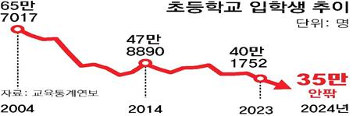
2. 서론(사회적 배경)
저출산 여파로 해마다 학생 수가 급감하고 있다.
*출처 : 지방교육재정 알리미
정부의 소규모학교 통폐합 정책 이후 농촌에서는
3,000개 이상의 폐교가 …
400개가 넘는 폐교가 미활용 상태로 방치되어 있다고 한다.
* 출처 : KREI Repository : 농촌의 폐교활용 실태와 정책 과제
농어촌 지역에서 폐교는 … 건물 외벽 페인트는 군데군데 벗겨지고 곰팡이가 슬어 세월의 흐름을 연상하게 한다
* 출처 : 예향진도신문
▣ 폐교는 인구가 줄어들어 학교에 다닐 아이들이 없기 때문에 나타나는 필연적인 현상이다. 아직까지 폐교가 방치돼 활용 방안을 찾지 못하고 있다. 또한 폐교를 사업계획대로 활용되지 않고 방치되는 경우가 많아 대책 마련이 시급한 것을 볼 수 있다.
내가 사는 강원도의 폐교 현황을 분석하고 AI 학습하여 향후 폐교 추세를 분석 한 후 버려지는 폐교에 대한 활용 방안을 모색 할 계획이다.

Slide 5
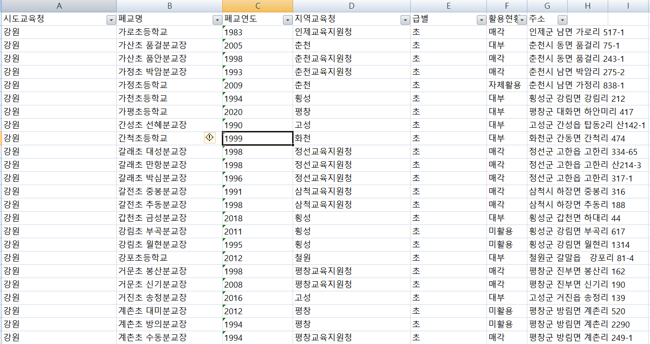
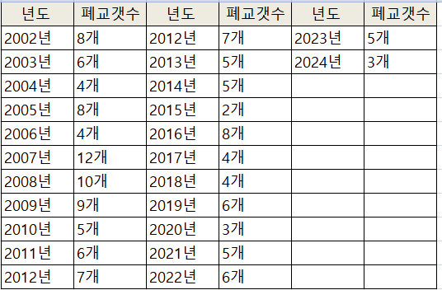
3. 데이터 기초 자료 수집 및 분석
(데이터 행렬화)
년도별 지역별 폐교 현황
강원도 폐교 년도별 정리

Slide 6
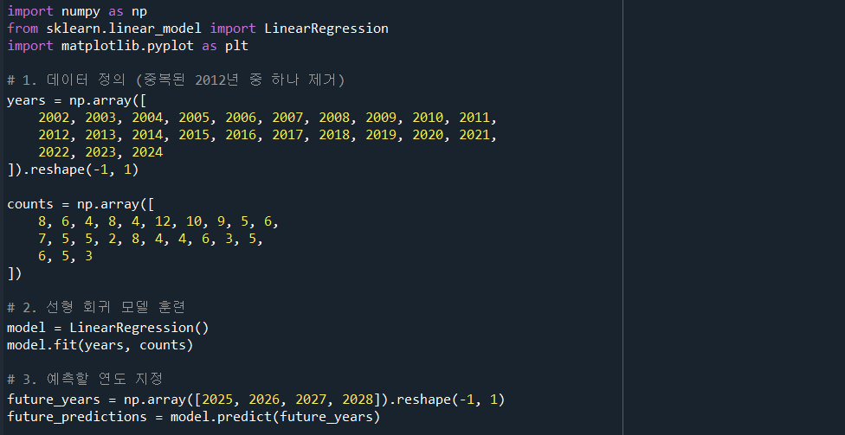
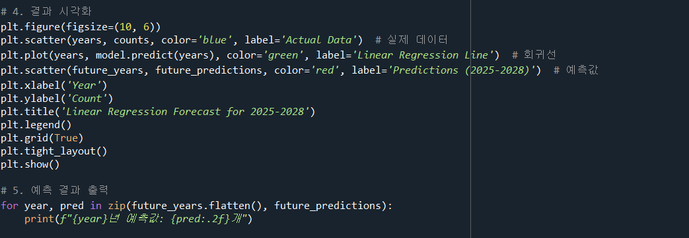
2025년 부터 2028년 폐교 예측에는 LinearRegression을 활용 하여 가상의 데이터를 얻어 냈다.
3. 데이터 기초 자료 수집 및 분석 (머신러닝을 이용한 폐교 수 예측)
강원도 데이터 년도별로 행렬화
Numpy ai 함수 호출 후 학습 진행

Slide 7
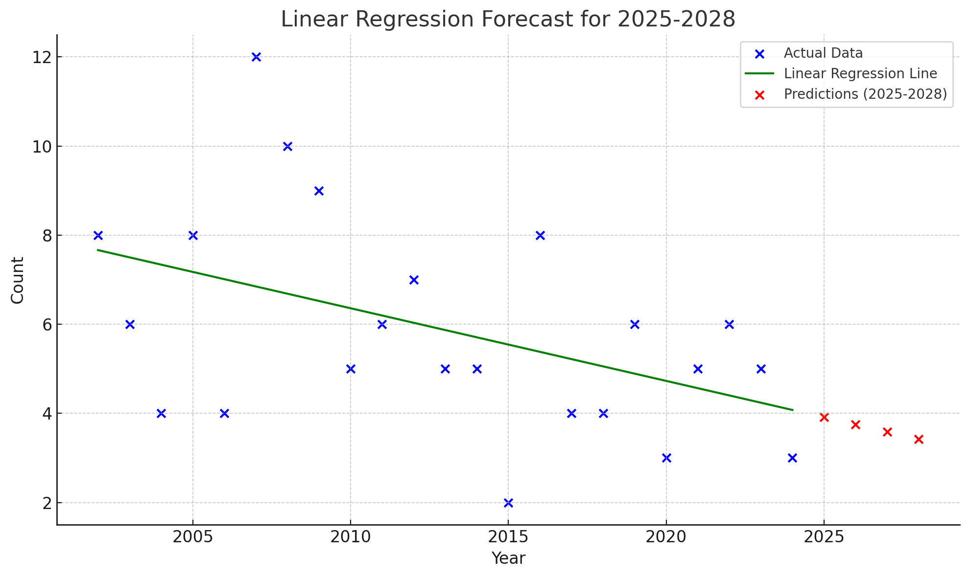
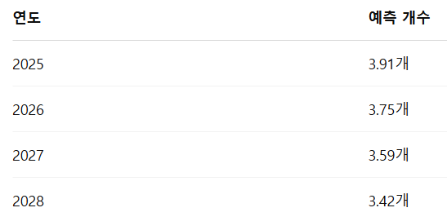
3. 데이터 기초 자료 수집 및 분석 (머신러닝을 이용한 폐교 수 예측)
예측결과
Python과 numpy, scikit-learn, matplotlib를 사용하여 선형 회귀 기반 예측 결과 데이터가 전반적으로 감소하는 흐름을 타고 있어서 선형 회귀 모델도 그에 따라 하락을 예측하고 있는 것으로 확인 됨

Slide 8
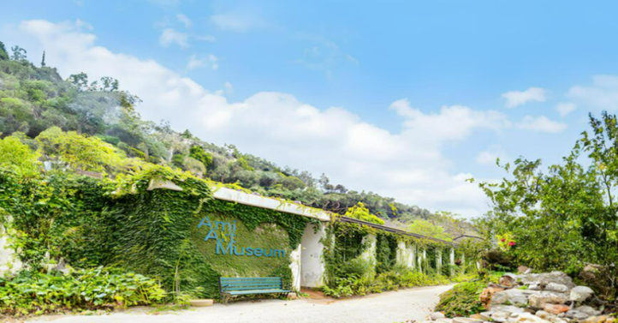
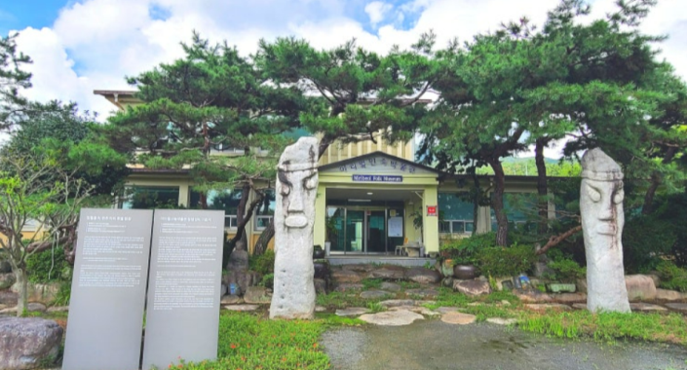
4. 폐교 활용 성공/실패 사례
성공사례
 | 충남 당진 아미미술관 | 경상남도 밀양시 초동면에 있는 민속박물관
특징 | 정원, 카페, 전시장으로 만든공간 | 흉물로 변하기 쉬운 건물을 문화공간으로 탈바꿈시킨 대표적인 사례로 평가받는다
출처 | www.waug.com | https://blog.naver.com/africa4444
사진
실폐사례
- 학생 수 부족으로 인해 전국적으로 생겨나는 폐교는 다양한 방식으로 활용.
캠핑장, 교육시설, 복지시설, 문화시설, 체육시설 등으로 쓰인다. …
폐교 활용은 성공사례보다 실패사례가 더 많다고 전문가들은 말한다.
* 출처: 무안타임즈 https://www.muantimes.com/
- 폐교 재산은 민간에 매각하거나 임대하는 경우가 대부분이고, 여전히 활용방안을 찾지 못해 이처럼 방치된 곳도 전체의 10%가까이 됩니다. 활용도가 높지 않다는 게 교육 당국의 설명이다.
* 출처: KBS 뉴스 내용 중 한 부분( 2022.01.04 (07:41))

Slide 9
5. 한국 관광공사 공공데이터를 이용한 폐교 주변 관광지 분석
성공한 폐교 활용 사례를 보면 도민만을 위한 한 시설이 아닌 타 지역 관광객들도 방문
할 수 있게 오픈 하여 줬으며 관광객들이 좋아 할 만한 학교 만의 테마를 가지고 있는
것으로 확인 되었다.
타 지역 관광객의 움직임을 파악 하기 위해 폐교 주변의 관광지를 분석 하였다.
관광객의 85%이상이 자가용으로 이동 하는 것으로 확인 하였고 관광지 반경 약30km
기준으로 관광지를 분석 하였다.
2023년 기준 우리 국민이 관광여행 시 활용한 이동수단(1순위)으로는 ‘자가용’이 85.3%로 가장 높다고 한다.
* 출처: 통계청
<주변 관광지 분석 순서도>
01
지방 교육 재정 알리미
02
한국 관광공사
03
KAKAO 지도 API
tourAPI 활용
관광지 XML추출
폐교학교 GPS 선별
KAKAO 지도 API

Slide 10
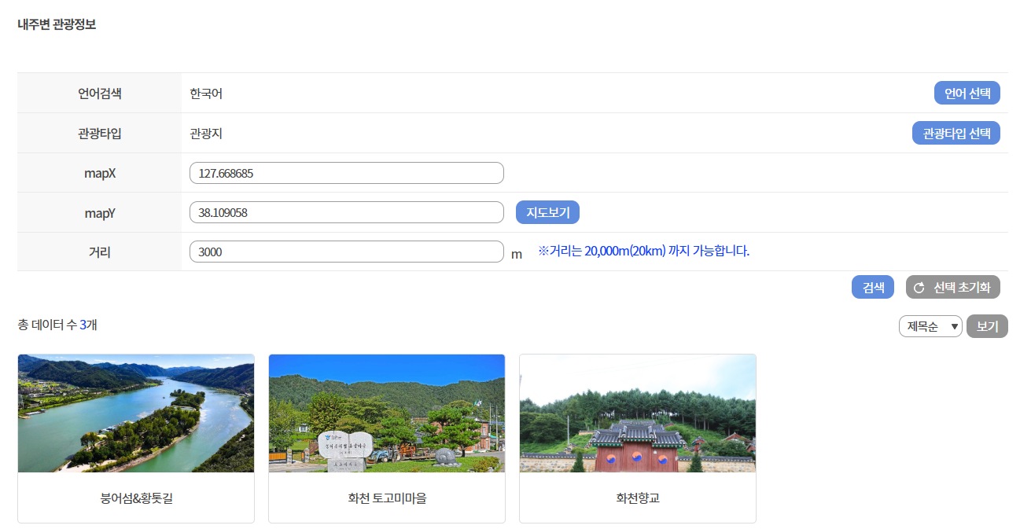
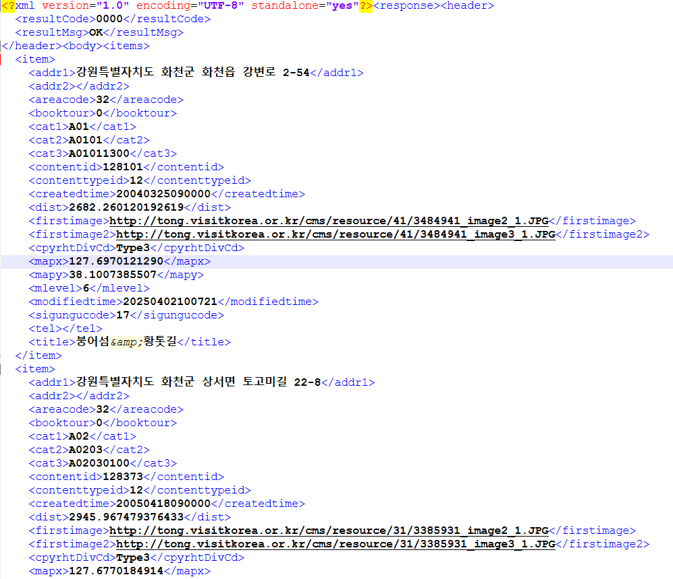
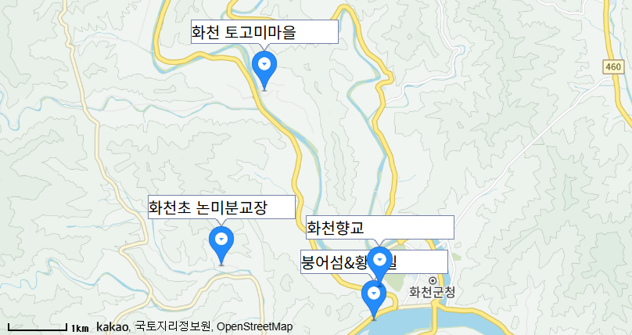
5. 한국 관광공사 공공데이터를 이용한 폐교 주변 관광지 분석
한국관광공사 tourAPI
주변 관광지 XML
카카오맵 API
<화천초 논미분교장>

Slide 11
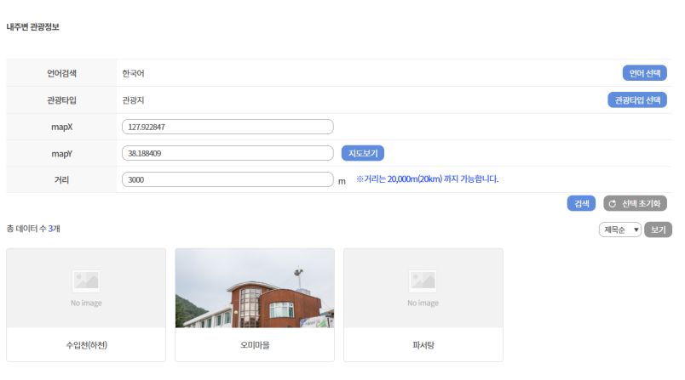
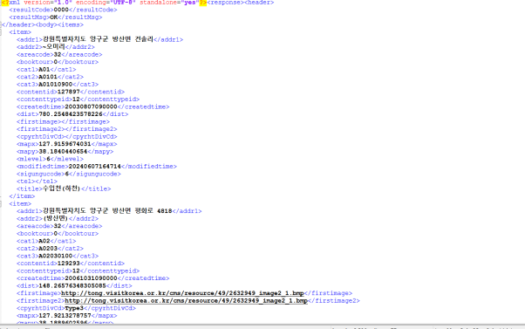
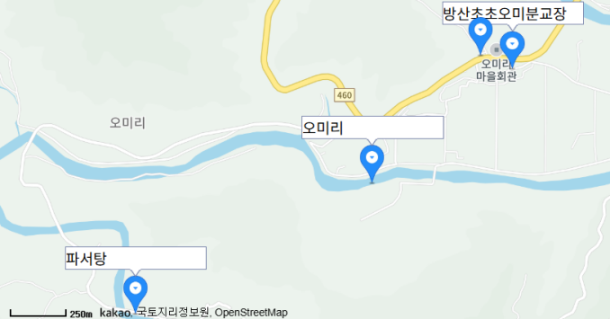
5. 한국 관광공사 공공데이터를 이용한 폐교 주변 관광지 분석
한국관광공사 tourAPI
주변 관광지 XML
카카오맵 API
<방산초초오미분교장 API 주변관광지>

Slide 12
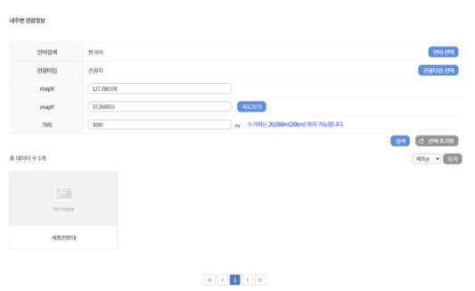
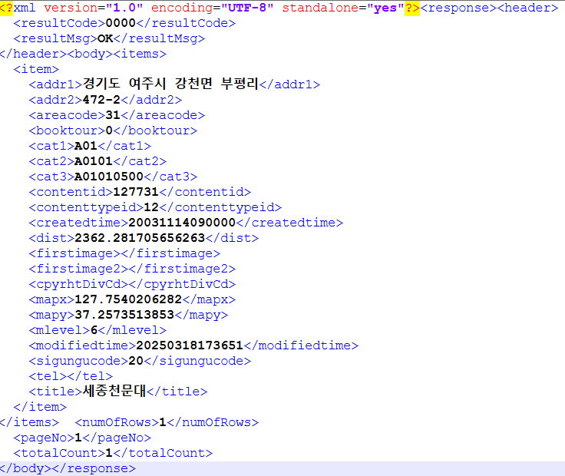
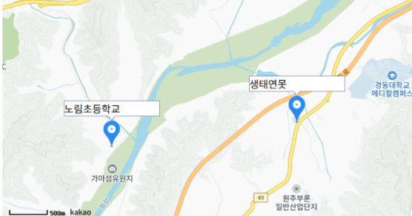
5. 한국 관광공사 공공데이터를 이용한 폐교 주변 관광지 분석
한국관광공사 tourAPI
주변관광지 XML
카카오맵 API
<노림초등학교 주변관광지>

Slide 13
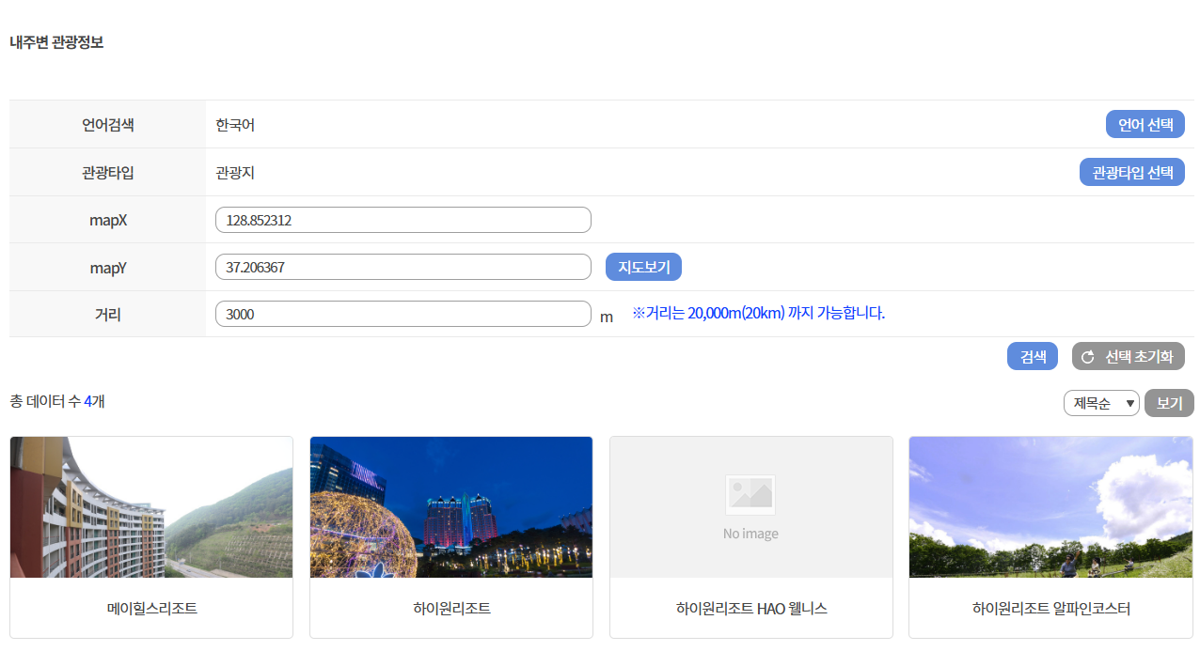
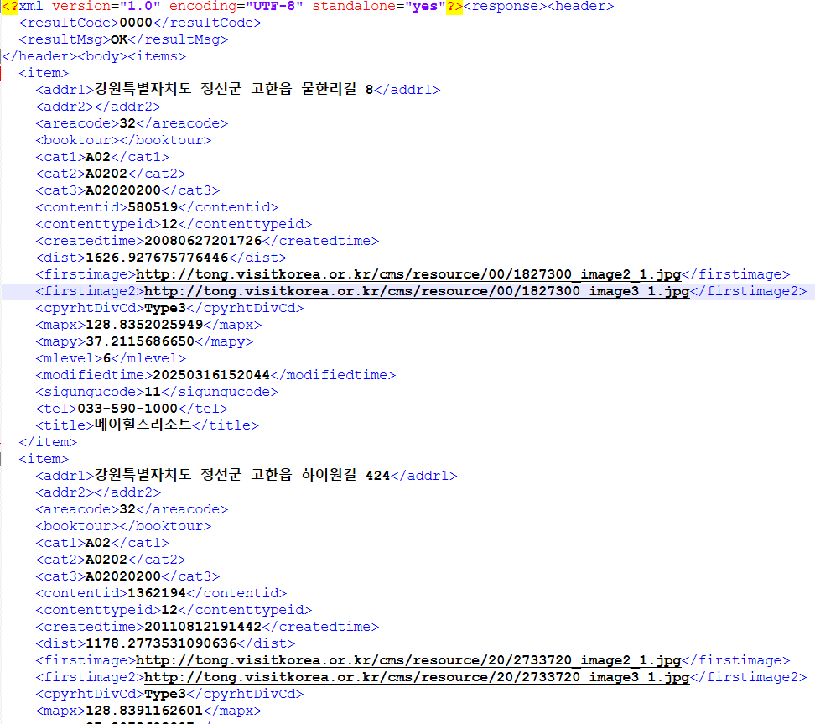
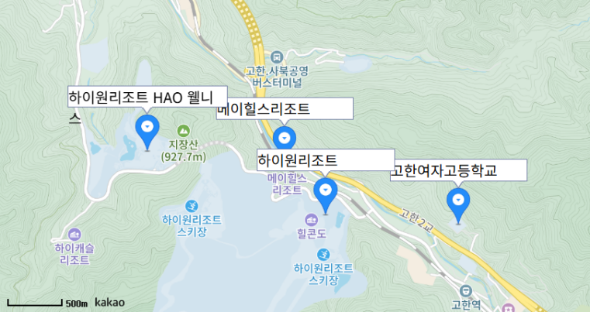
5. 한국 관광공사 공공데이터를 이용한 폐교 주변 관광지 분석
한국관광공사 tourAPI
주변관광지 XML
카카오맵 API
<고한여자고등학교>

Slide 14
6. 폐교 활용에 대한 해결 방안 제시
원인
인구가 줄어들어 학교에 다닐 아이들이 없기 때문에 나타나는 필연적 현상
현재 상황
폐교 활용에는 지역민들만의 대상으로 하면 실패 확률이 높음을 확인
폐교 한 곳은 보통 조용하고 한적한 곳 아이러니하게도 바쁜 현대인들에게는 참 그리운 곳으로 여겨 짐
이러한 곳 주변은 관광지가 항상 있어 주말 또는 연휴에는 이동 인구가 많아 짐
해결 방안 제시
생각의 역발상 ! 폐교를 활용한 대한 민국 구석구석 복합 휴게소를 제안합니다.
넓은 운동장을 주차장으로 이용.(관광객의 83%가 자동차로 이동하기 때문입니다)
폐 교실들은 다양한 휴식공간 과 쇼핑 할 수 있는 공간으로 만들어 관광객들에게 자연스러운 소비를 할 수 있도록 유도를 한다.
효과
상점 들은 지역민 위주로 우선 입찰 할 수 있게 하여 지역 상권을 이끌 수 있을 것으로 예상 하며
지속적이면서 안정적인 지역 경제를 살릴 수 있도록 유도 할 수 있다

Slide 15
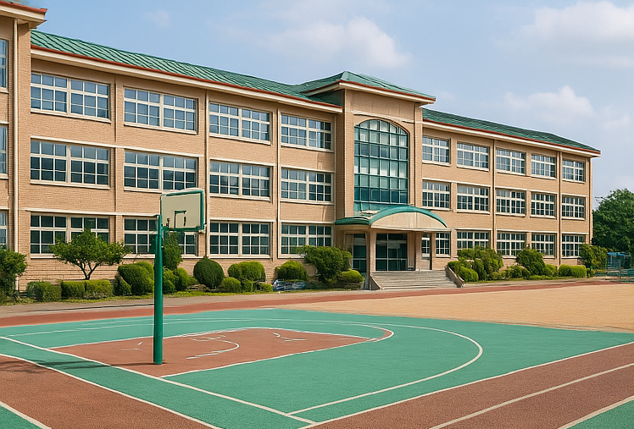

※ 내가 생각했던 모습을 요즘 유행하는 chatGPT를 이용한 지브리 스타일로 그림을 그려 봤습니다.
국내에 있는 평범한 학교 사진
구상도: 운동장을 주차장으로 활용 하며 노점상 들도 함께 어울려 장사를 할 수 있게 하였다.

Slide 16


그림2. 1층, 2층이상 복도 조경
1층 로비는 상대적으로 넓은 복도를 이용하여 테이블과 상품들을 디스플레이를 할 수 있는 공간을 제공 할 수 있다.
2층 이상의 복도들은 다양한 상점들을 만들 수 있다.

Slide 17


그림3. 식당을 이용한 교실 조경
교실을 맛집 상점으로 활용했을때 구상한 그림이다.
연인들 및 가족들 누구나 와서 쉬고 즐길 수 있는 공간을 만들 수 있다.

Slide 18
최 승혁 One Team
감사합니다.

